Slide 1


APLICACIÓN PARA BIBLIOTECA
Clara Díaz 2020-10909
Saily Cabrera 2021-0475
Adriel De La Cruz 2020-10011

Slide 2


BIBLIOTECA CSA
Esta biblioteca ofrece atención personalizada, información y asesoramiento para los clientes. Cuenta con un servicio de préstamo que incluye préstamo gratuito de libros para los clientes de la misma.

Slide 3
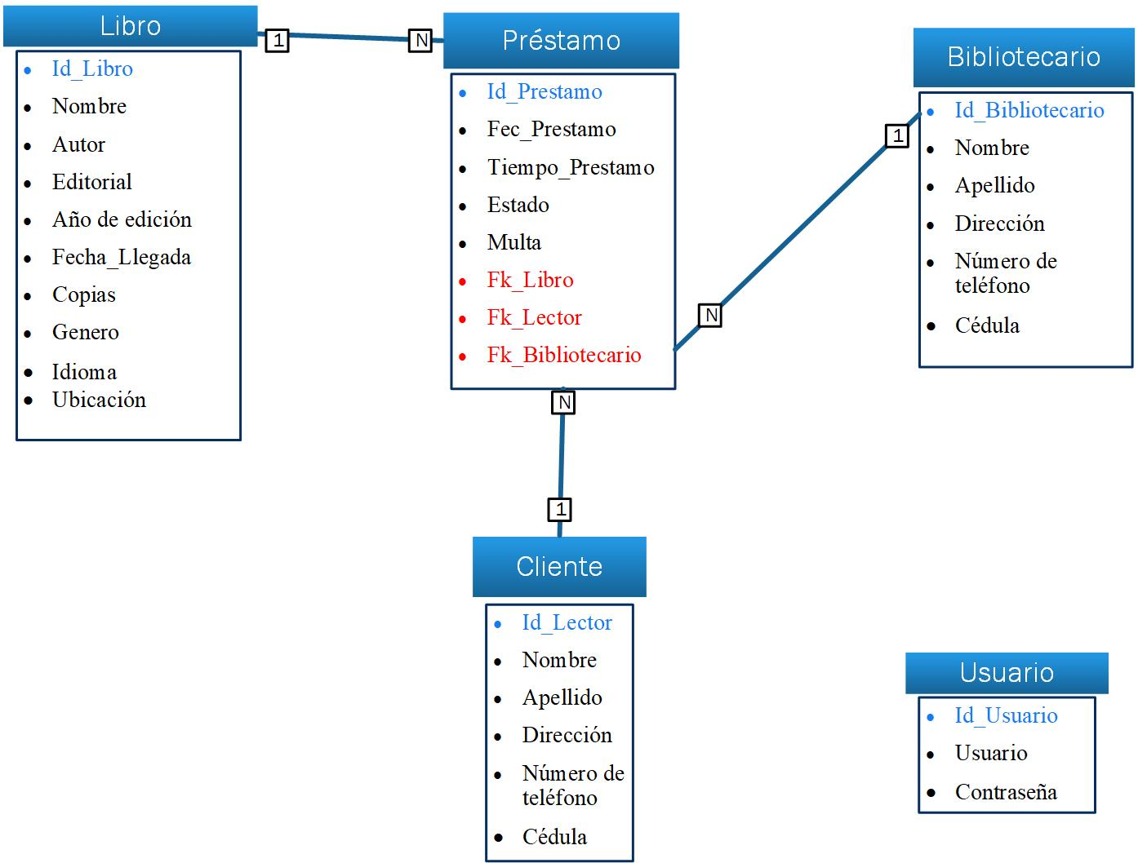

MODELO ENTIDAD-RELACIÓN

Slide 4
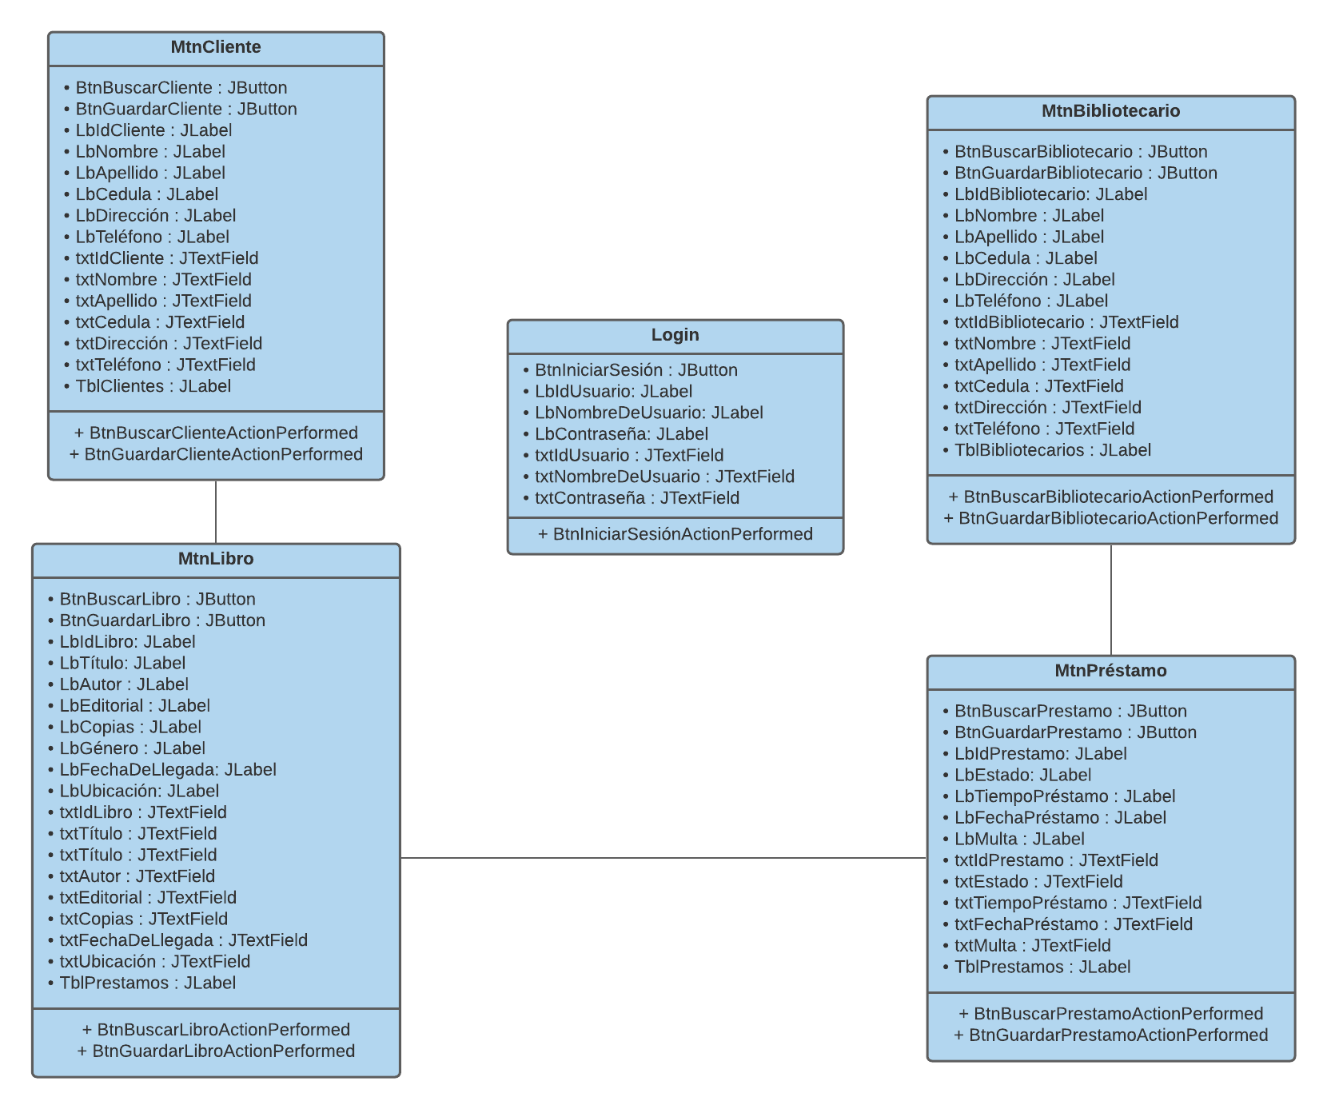
DIAGRAMA DE CLASES

Slide 5
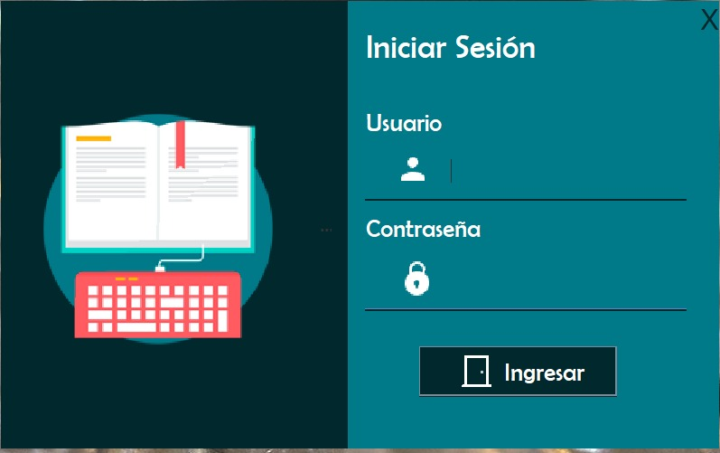

Slide 6
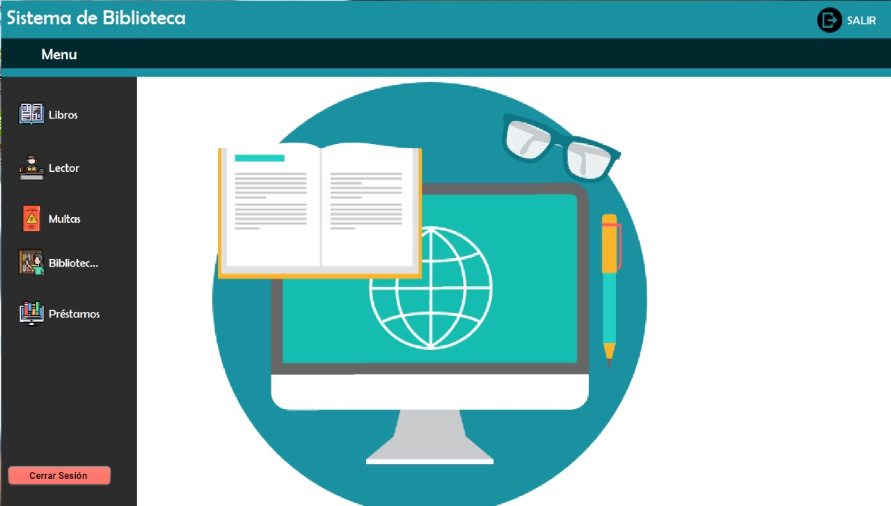

Slide 7
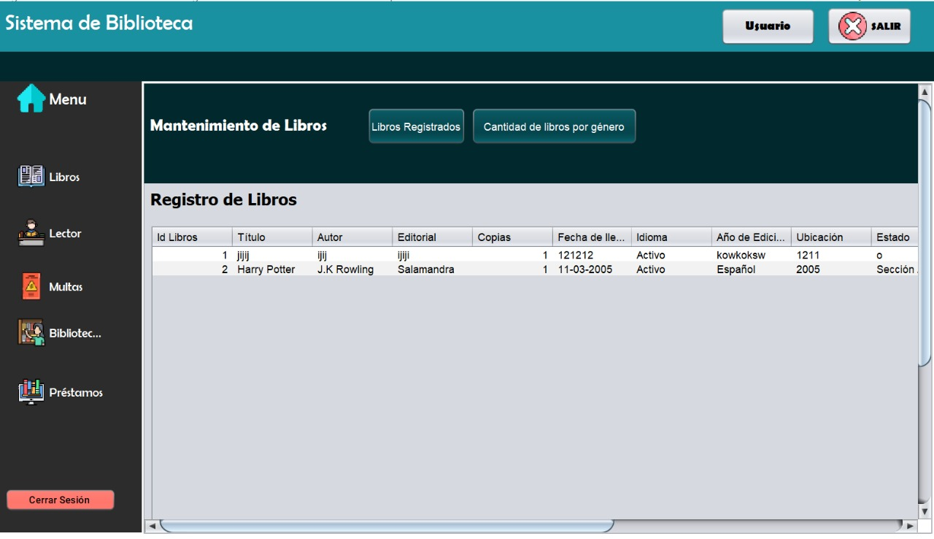

Slide 8
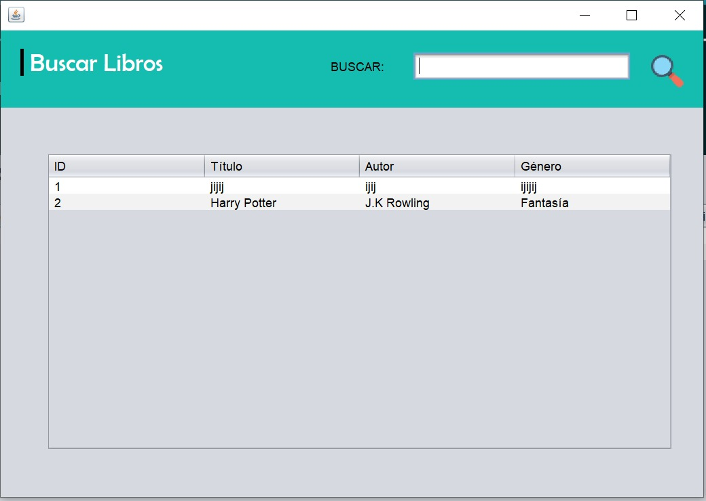

Slide 9

GRACIAS POR
SU ATENCIÓN

